Slide 1
Cambio Actitudinal
Camila Reyes
Ariel Olmos
Elizabeth Silva

Slide 2
Introducción

Slide 3
Concepto de actitud
Según Milton Rockeach una actitud es una organización de creencias interrelacionadas, relativamente duradera, que describe, evalúa y recomienda una determinada acción con respecto a un objeto o situación, siendo así que cada creencia tiene componentes cognitivos, afectivos y de conducta

Slide 4
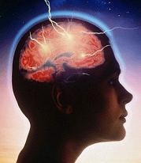
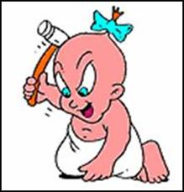
Componentes de la actitud
Componente Cognitivo
Componente Afectivo
Componente Conductual

Slide 5
¿Por qué estudiar las actitudes?
Predecir conducta
Inferir en actitud si observamos la conducta

Slide 6
Componente de la actitud |  | Ejemplo: racismo
Cognitivo | ¿Qué piensa sobre el objeto? | Estereotipo racial
Afectivo | ¿Qué siente ? | malestar
Conductual Conativo | ¿?Cómo se comporta? | discrimina

Slide 7
Como se forman las actitudes
Hay 2 formas en discución :
Innatas
Aprendidas

Slide 8
Caracteristicas de las actitudes
LA EVALUACIÓN IMPLICA:
VALENCIA (DIRECCIÓN)
INTENSIDAD (FUERZA)

Slide 9
¿Para qué sirven las actitudes?
Una actitud se puede comparar a una teoría científica en miniatura; es un cuadro de referencia, ahorra tiempo, organiza el conocimiento, tiene consecuencias para el mundo real y está sujeto a los cambios que le imponen los nuevos datos.
Una teoría, como una actitud, es un juicio previo, puede ser selectiva y parcial, tal vez contribuye al mantenimiento del status que, posiblemente apasiona cuando es puesta en duda y puede oponerse al cambio cuando los nuevos datos la fuerzan a ello.

Slide 10
Funciones de las actitudes
Función evaluativa
Función Instrumental
Función Expresiva de valores
Función Ideológica
Función de separación

Slide 11
Funciones (con autores)
Fazio (1989)
Páez y Col (1991)
Páez y Col (1991)
Echebarría y Villareal (1995)
Snyder y Miene (1994)

Slide 12
Surgimiento de las actitudes
Teoría del aprendizaje
* Condicionamiento clásico
* Condicionamiento operante
* Modelado

Slide 13
Persuasión y cambio de actitud
La comunicación como elemento para el cambio de actitud.
No todos los mensajes persuasivos logran convencer a la persona.
Existen 4 elementos claves en el proceso de persuasión.
Efectos psicológicos que los mensajes pueden producir en el receptor.

Slide 14
Teoría de la respuesta cognitiva.
Enfoque basado en McGwire
Efecto boomerang
El modelo heurístico

Slide 15
Teoría Crano – Sivacek
“Mayor actitud conducta es igual a mayor interes “

Slide 16
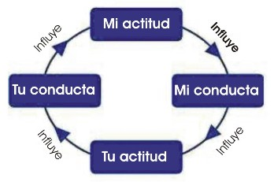
Relación de actitud - Conducta

Slide 17
Teoría Fishbein – Azjen
Teoría de la acción razonada
Probabilidad subjetiva y accesibilidad subjetiva.

Slide 18
Norma social subjetiva
Creencia normativa y motivación para acomodarse.
Intención de la persona = actitud + norma social subjetiva.

Slide 19
Teoría de la acción planificada
Intención de la persona = actitud + normal social subjetiva + control percibido.

Slide 20
conclusión

Slide 21
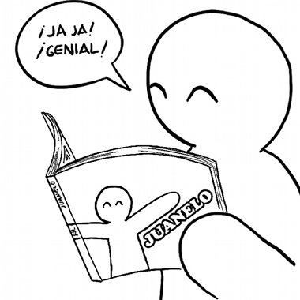
Actividad

